Slide 1
Interdiction des chauffages électriques ? Contexte politique vaudois Mardi 15 mars 2016, Yverdon-les-Bains
Bolay Guy-Philippe Député PLR Lavaux-Oron

Slide 2
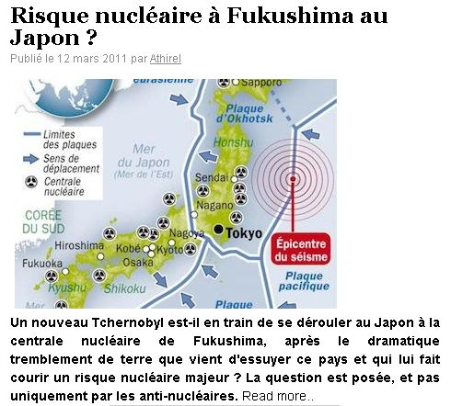
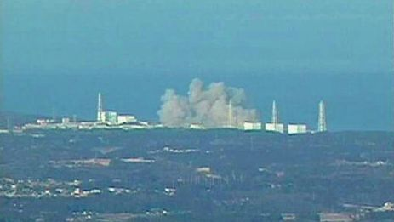
Origine : Fukushima
11 mars 2011
Volonté politique de remplacer le nucléaire

Slide 3
Présentation fin 2011 du Projet LVLEne
Conférence de presse
6 février 2012
32 membres

Slide 4
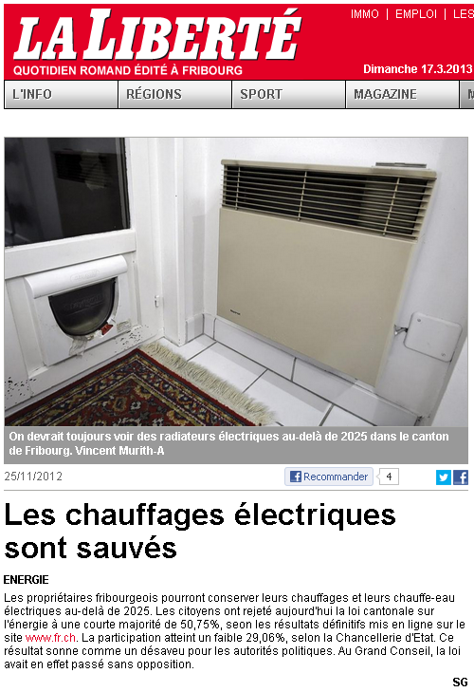
Politique cantonale
Votation à Fribourg, 25 novembre 2012 courte majorité de 50,75%, participation de 29,06%
Loi vaudoise (LVLEne) revue en profondeur, maintien de l’interdiction, nombreuses exceptions

Slide 5
Mobilisation 2012 - 2013
Mention du poids de Choc électrique : hausse de 14 à plus de 3’600 membres / sympathisants
Rappel des principaux points d’argumentation :
Une loi anti-électricité
Principes de proportionnalité, d’exemplarité et d’équité
Coût financier disproportionné (CHF 100’000 / maison)
Encouragement public dans le passé
Problème de liberté du commerce et de l’industrie
Vote final LVLEne le 29 octobre 2013
Entrée en vigueur 1er août 2014 / 1er février 2015

Slide 6
Nouvel article 30a LVLEne
1 Le montage et le renouvellement de chauffages électriques à résistance pour le chauffage - des bâtiments ; - de l'eau chaude sanitaire ; - des terrasses et endroits ouverts ; est interdit.
2 Des autorisations exceptionnelles pour le chauffage des bâtiments et la production d’eau chaude sanitaire sont définies dans le règlement. Elles ne peuvent être octroyées que: - pour des installations provisoires ; - pour des chauffages de secours ; - lorsque le recours à un autre système de chauffage est impossible ou disproportionné.

Slide 7
Nouvel article 30a LVLEne
3 Le Conseil d’Etat peut accorder des subventions pour le remplacement des chauffages électriques fixes lorsque le nouveau vecteur énergétique est basé sur une énergie renouvelable

Slide 8
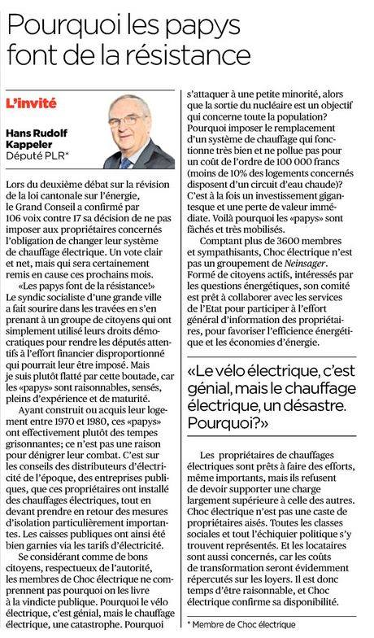
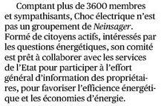
Opinion 24H - octobre 2013

Slide 9
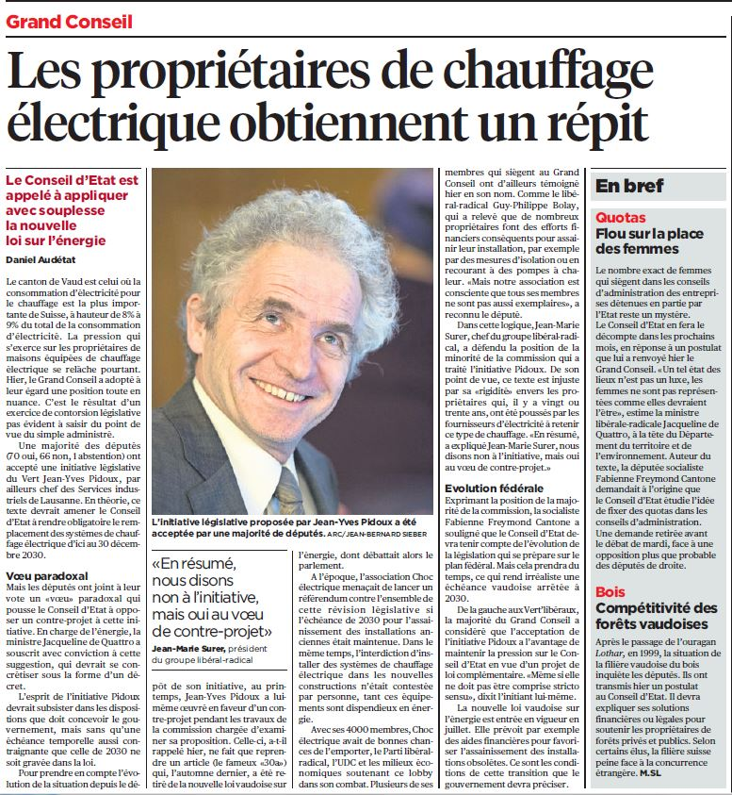
Init. Pidoux 4 février 2014
13 juin 2014 : Séance de commission
28 octobre 2014 : Prise en considération de l’initiative, assortie d’un vœu : « la commission souhaite que le Conseil d’Etat présente un contre-projet ».

Slide 10
Nouvel al. 3 à l’art. 30a
3 « Les systèmes de chauffages électriques fixes à résistance des bâtiments doivent être remplacés d’ici au 31 décembre 2030. Le règlement prévoit les exceptions et les conditions nécessaires, notamment :
a. pour des affectations particulières telles que les églises, les locaux techniques ou les abris PC ;
b. pour des bâtiments ayant procédé à un assainissement énergétique global selon les critères du Programme Bâtiments ;
c. pour des propriétaires qui peuvent justifier qu’ils ne sont pas en mesure de financer les travaux par leurs ressources ou un crédit bancaire ;
d. pour des bâtiments qui ne sont pas occupés durant toute l’année ;
e. pour des bâtiments qui produisent eux-mêmes, à partir d’énergie renouve-lable, au moins 50% des besoins de l’électricité nécessaire au chauffage.
Le Conseil d’Etat peut accorder des subventions pour le remplacement des chauffages électriques fixes lorsque le nouveau vecteur énergétique est basé sur une énergie renouvelable. »

Slide 11
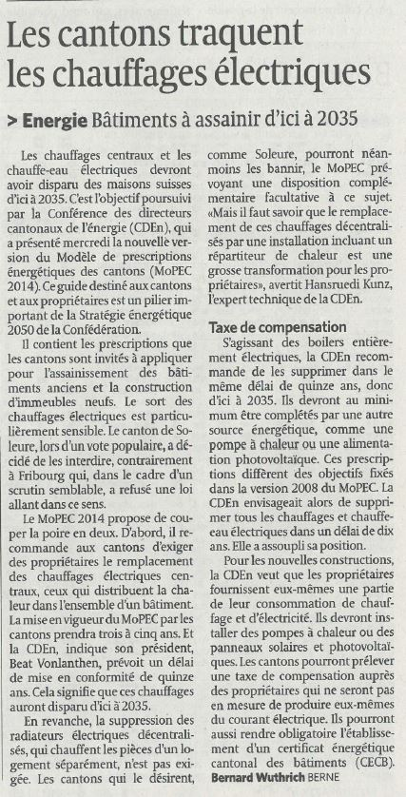
MoPEC Version 2014
Maintien de l’interdiction des CE centraux pour 2035
Mais choix laissé aux cantons d’interdire les CE directs
Maintien aussi de l’interdiction des boilers électr. pour 2035 et complément obligatoire par PAC ou Solaire
Obligation CECB par cantons

Slide 12
Point de situation
La révision LVLEne est entrée en vigueur définitivement le 1er février 2015 (2e étape)
Règlement d’application, pire que la loi
Vœu de la commission d’un contre-projet, accueil favorable du Conseil d’Etat
Création d’une Commission consultative sur l’Initiative Pidoux, CVI, ASLOCA, des professionnels et Choc électrique Merci

Slide 13
Propositions à discuter
Examen de la consommation effective
Faible consommation → pas d’assainissement
Forte consommation → assainissement + délai
Trois solutions pour l’assainissement :
Remplacement du système de chauffage
Isolation globale du bâtiment
Auto-production de l’électricité (>50%)
Vente = Obligation d’assainissement
Subventions / Exceptions / Faibles moyens
Pistes intéressantes, à examiner par comité

Slide 14
Nous avons besoin d’aide …
Cliquez sur J’aime !!!
… et merci pour votre attention !

